Slide 1
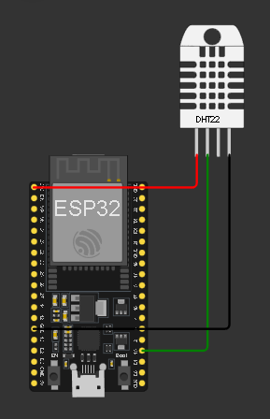
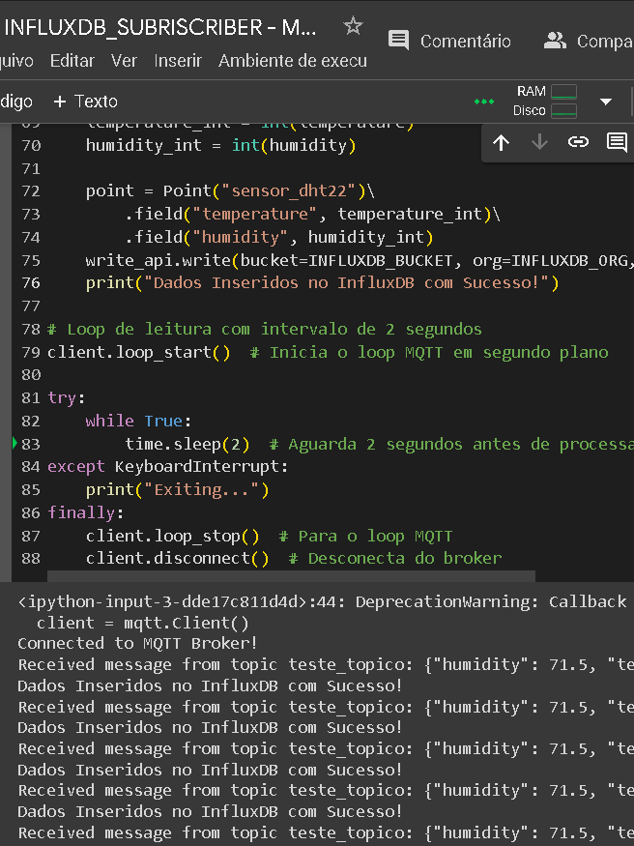
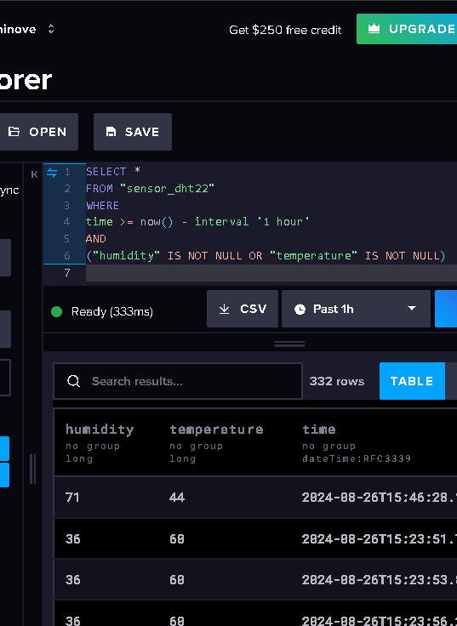
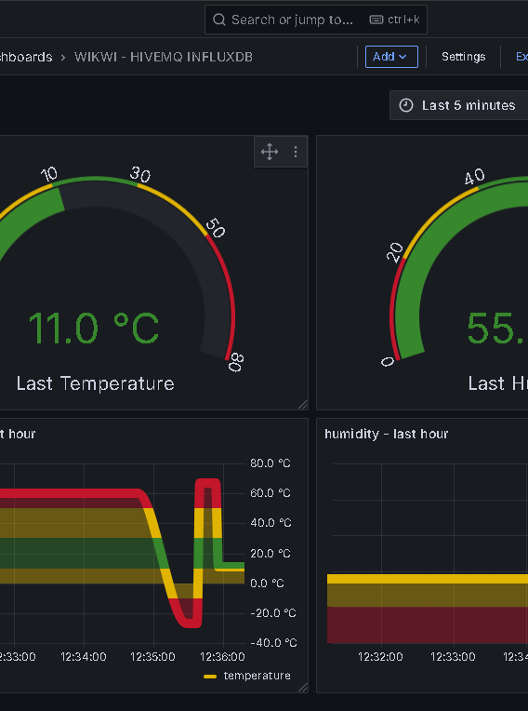


Arquitetura de Dados()
Sistema Inteligente
Integração entre Wikwi, Python, HiveMQ, InfluxDB e Grafana;
Da Coleta de Dados de Sensores IOT à Monitoramento em Tempo Real.
624101084 - Gabriel Feliciano 624103345 - Iann Marcos Leles Santos 624102462 - Hueini David de Paula 623204799 – Anderson Ci Nunes 623204671 - Bruno E Lopes 624101815 - Alberto Gabriel Oliveira

Slide 2
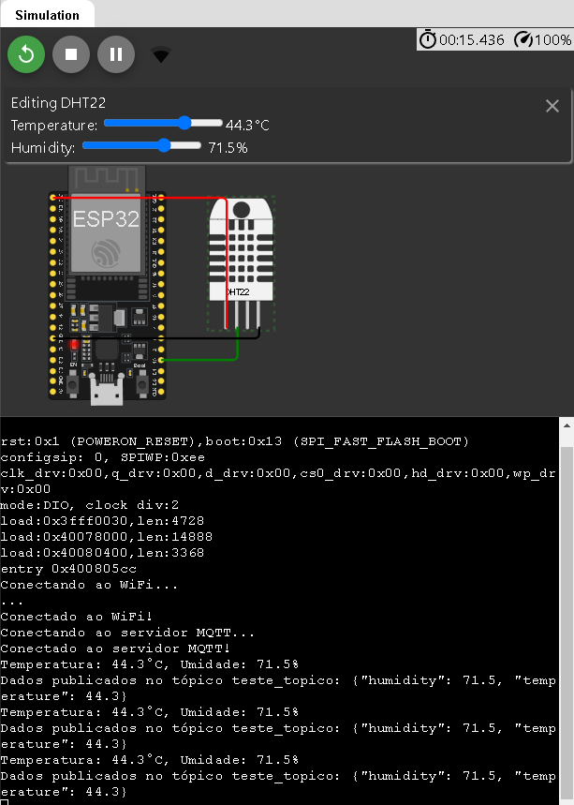
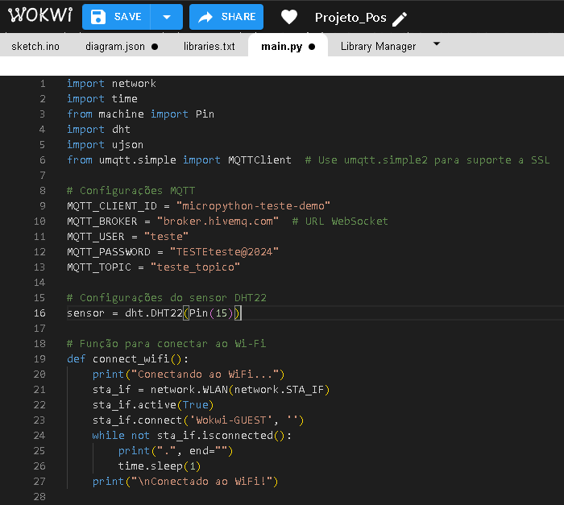
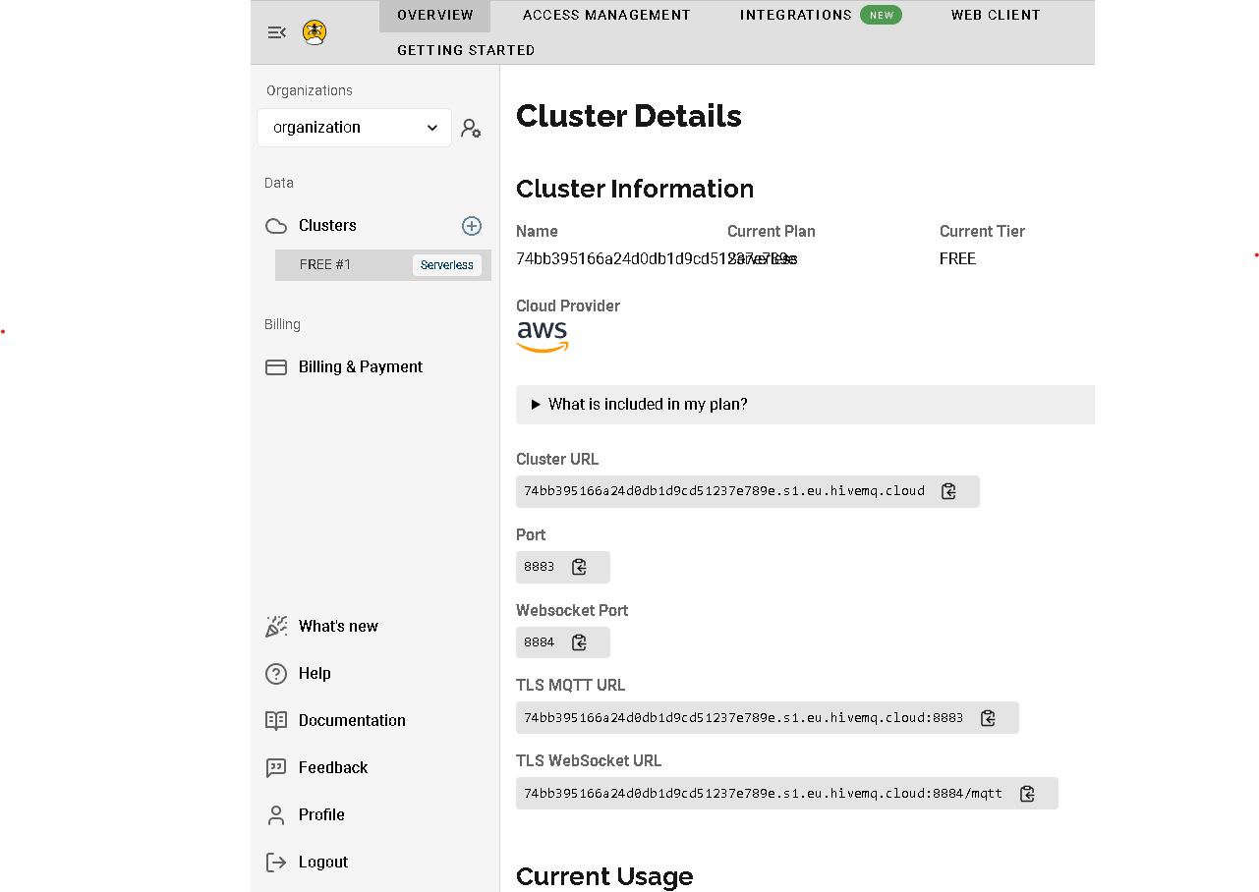
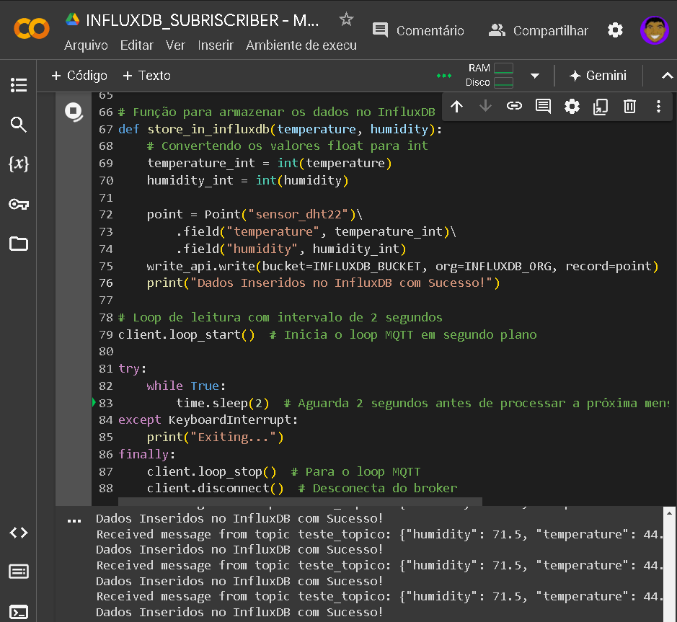
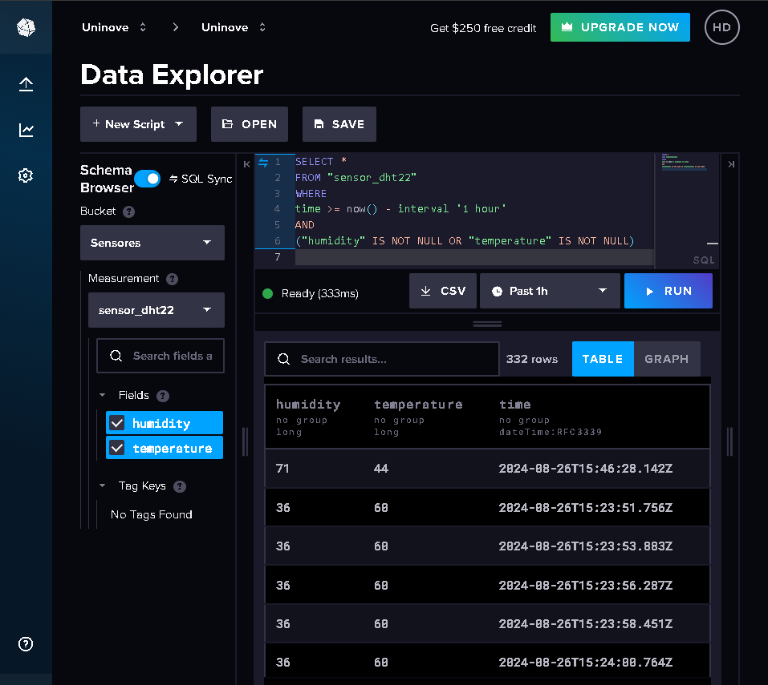
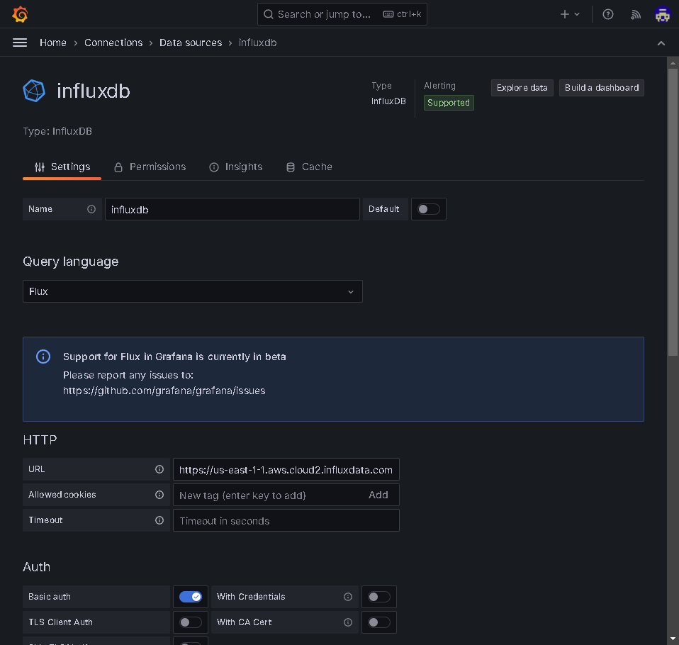
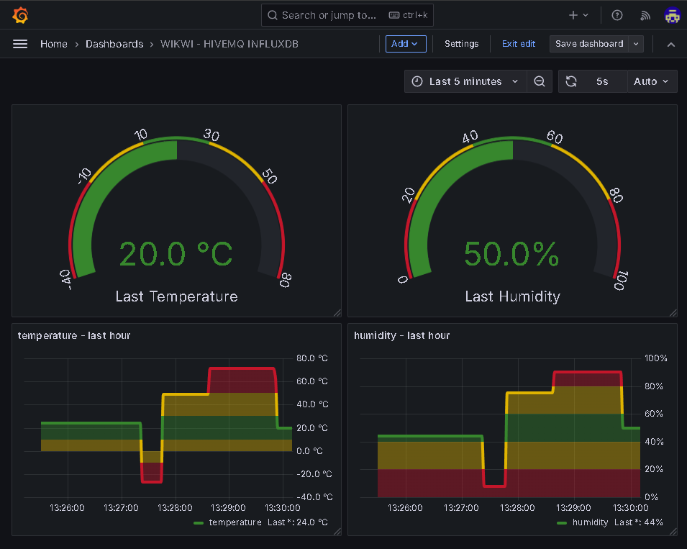
Estrutura()
Coleta de dados através de sensors DHT22 e ESP32 para Processamento e Conexao
Código Python (main.py) para envio de dados através de um ” publicador” conectado ao cluster da Hive
Hive MQ para gerenciamento de comunicao entre Publicador e Clientes
Cliente Subscriber, codigo em pythom com as informacoes de conexao do Cluster MQTT e InfluxDB, para receber os dados publicados e salvar no banco de dados InfluxDB
InfluxDB para Armazenamento de Séries Temporais em Nuvem
Conexao do Grafana com o Banco de Dados Influx DB para Coleta de Dados
Monitoramento de dados historicos e em tempo real com Grafana

Slide 3
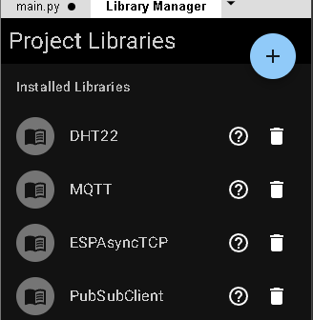
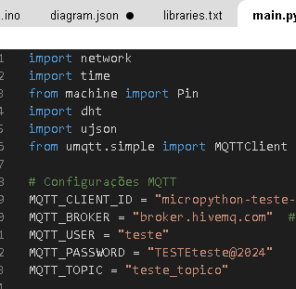
Wikwi()
É simulador IOT que permite a conexão de dispositivos e a troca de informações.
Pontos Importantes:
ESP32 para Processamento e Conexao Wifi
DHT22 Coleta de Temperatura e Humidade
Importacao de Bibliotecas (IOT) LIBRARY MENEGER, pacotes de cada sensor especifico e integracoes como Client MQTT;
Integracao com Ambiente Python atraves do MAIN.PY dentro do proprio simulador WIKWI.

Slide 4
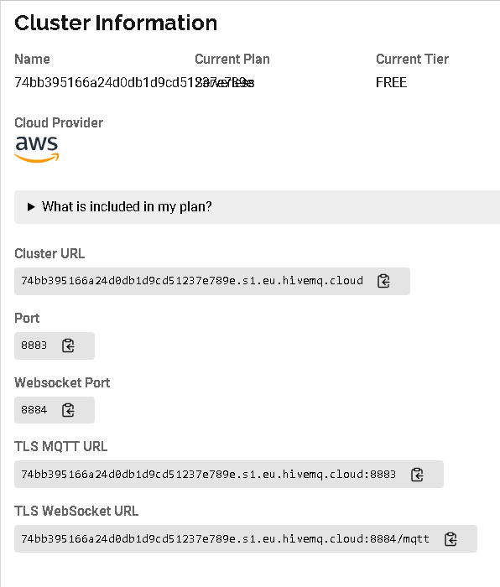
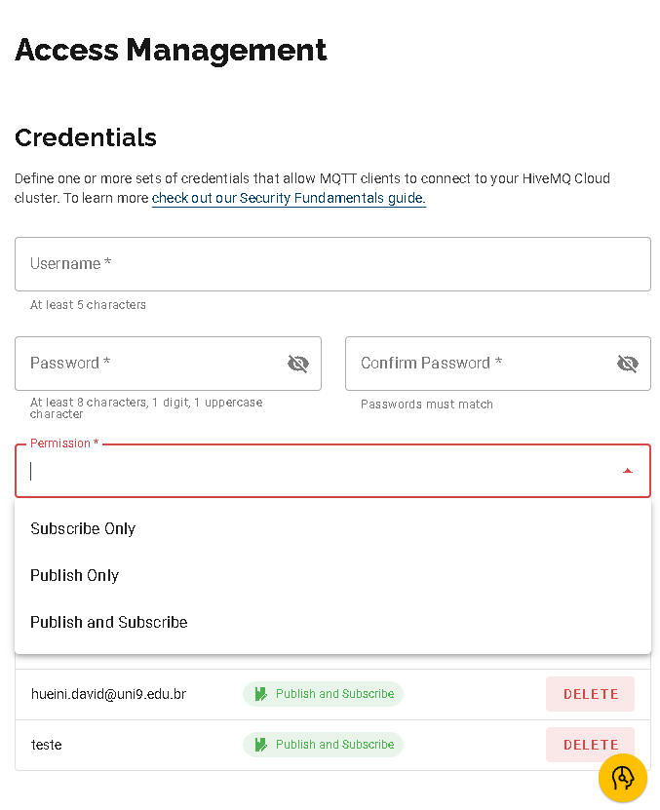
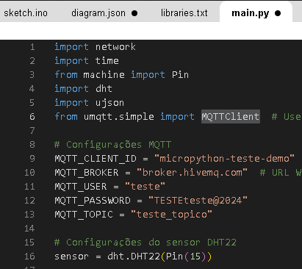
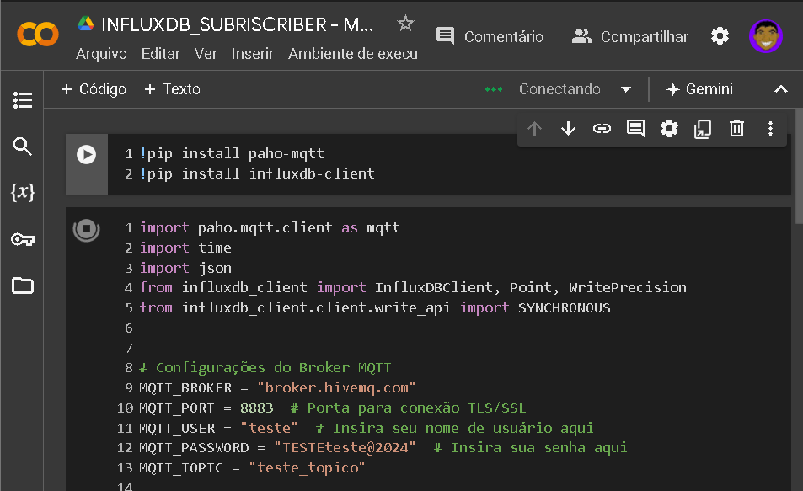
HiveMQ()
É uma plataforma de mensageria MQTT que facilita a comunicação em tempo real entre dispositivos.
Pontos Importantes:
Configuracao do Publicador e Cliente
As Bibliotecas umqtt.simple disponivel na WOKWI nao permite comunicacao TSL/SSL, não há o PAHO por Exemplo
Ja o Cliente no Colab foi usado o PAHO-MQTT com a porta 8883

Slide 5
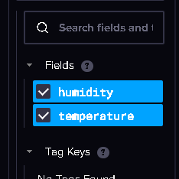
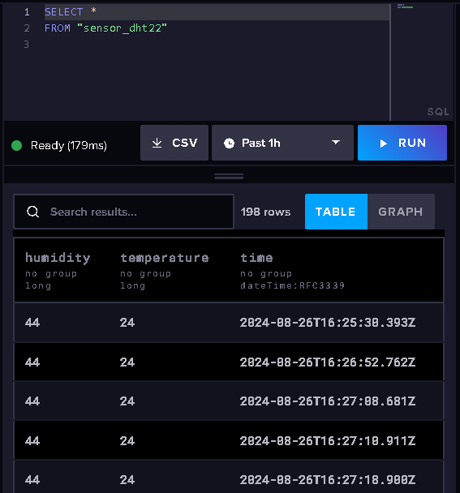
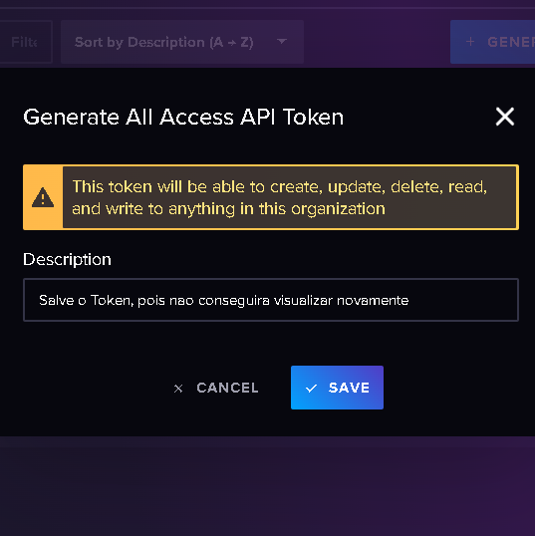
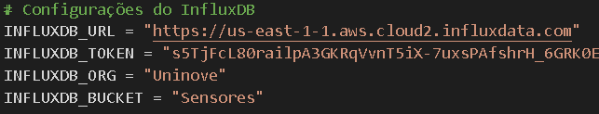
InfluxDB()
É um Banco de Dados cloud otimizado para Séries Temporais e utilização de dados em tempo real.
Pontos Importantes:
Guarde o Token
E Tenha Paciencia com as Query ☺
Saiba a Estrutura:
ORG: Base de Dados
BUCKET: Database
MEASUREMENT : Tabelas
Parametros de Conexao:

Slide 6
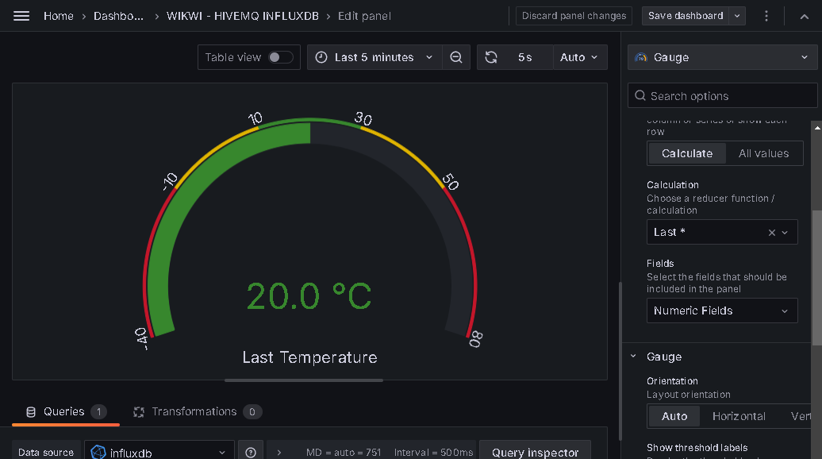
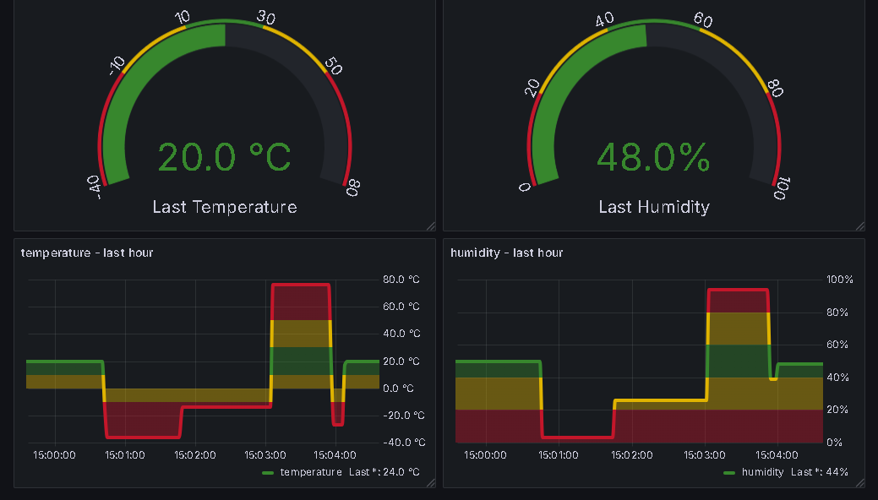
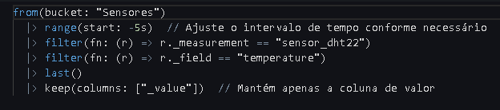
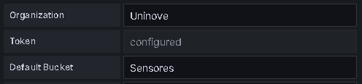
Grafana()
É uma Ferramenta de Visualização de Dados que permite a criação de Painéis Dinâmicos.
https://hueini.grafana.net/public-dashboards/3980cb47b889435cb00d494502afb5c0
Parâmetros de Conexão
Queries de Consulta Flux :

Slide 7
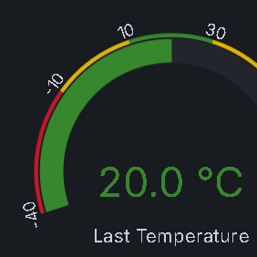
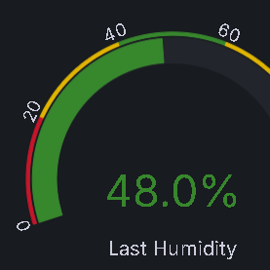
Obrigado!
Exit()

